Slide 1


Slide 2
4to Taller de Diseño OPC
Observatorio de Paz y Convivencia
Junio 21 de 2017
Pontificia Universidad Javeriana Cali

Slide 3
Agenda
Objetivo
Contexto
Método propuesto
Estrategia concurso
Marco de Medición de Paz

Slide 4
Objetivo
Objetivo de los talleres de diseño del OPC
Completar el diseño y su formulación con los diferentes grupos de interés
Insumos
Documento abierto que sirve para centrar la discusión
Sondeo de conceptos clave, tecnología y cadena de información
Re-alimentación de los talleres de diseño
Resultado
Propuesta de OPC validada

Slide 5
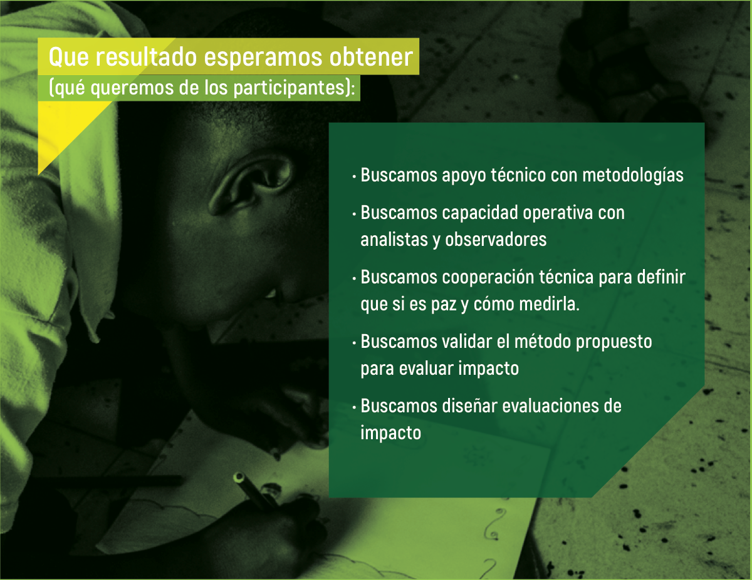

Slide 6
Que buscamos?
Apoyo con metodologías, evidencia, investigadores, analistas y observadores para definir lo qué sí es paz y evaluar impacto

Slide 7
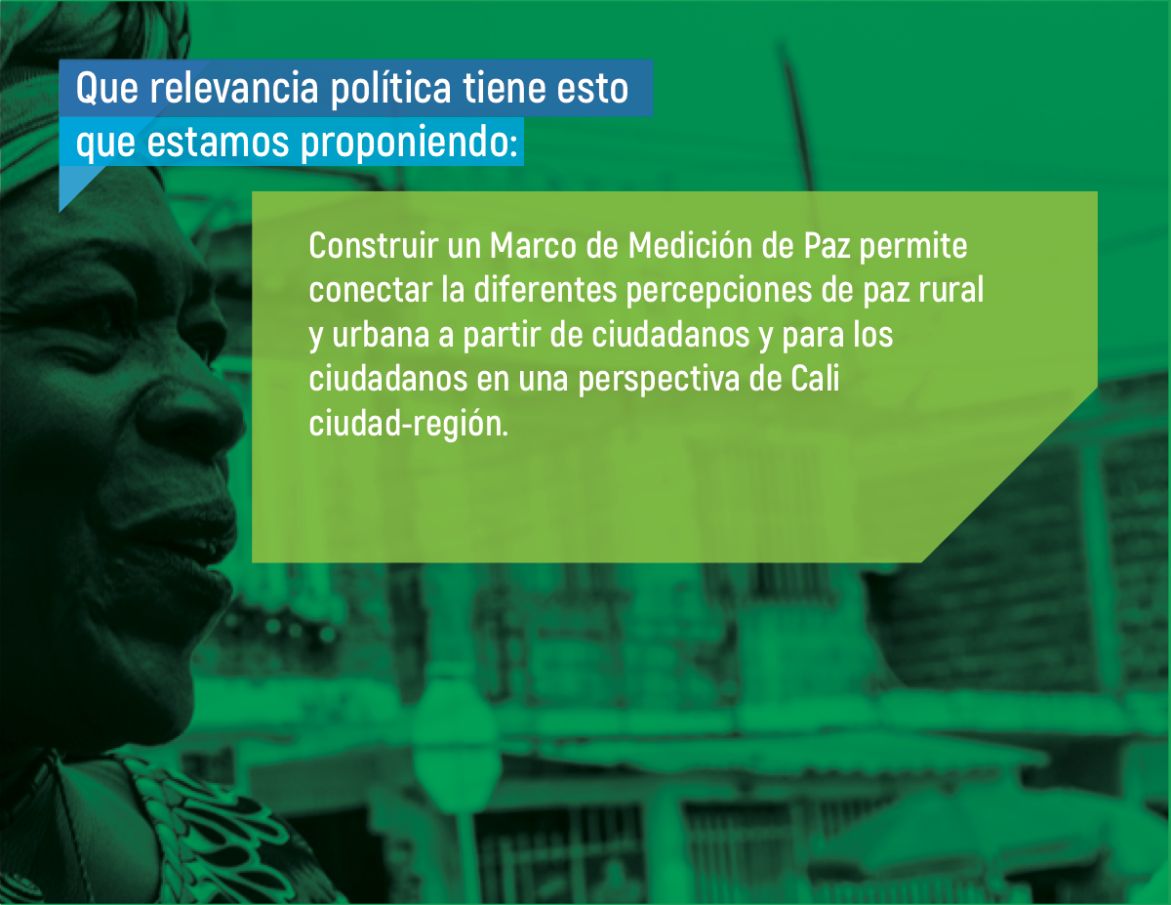

Slide 8
Porque es relevante?
Construir un marco de medición de paz requiere validarlo conectando percepciones rurales y urbanas de paz

Slide 9
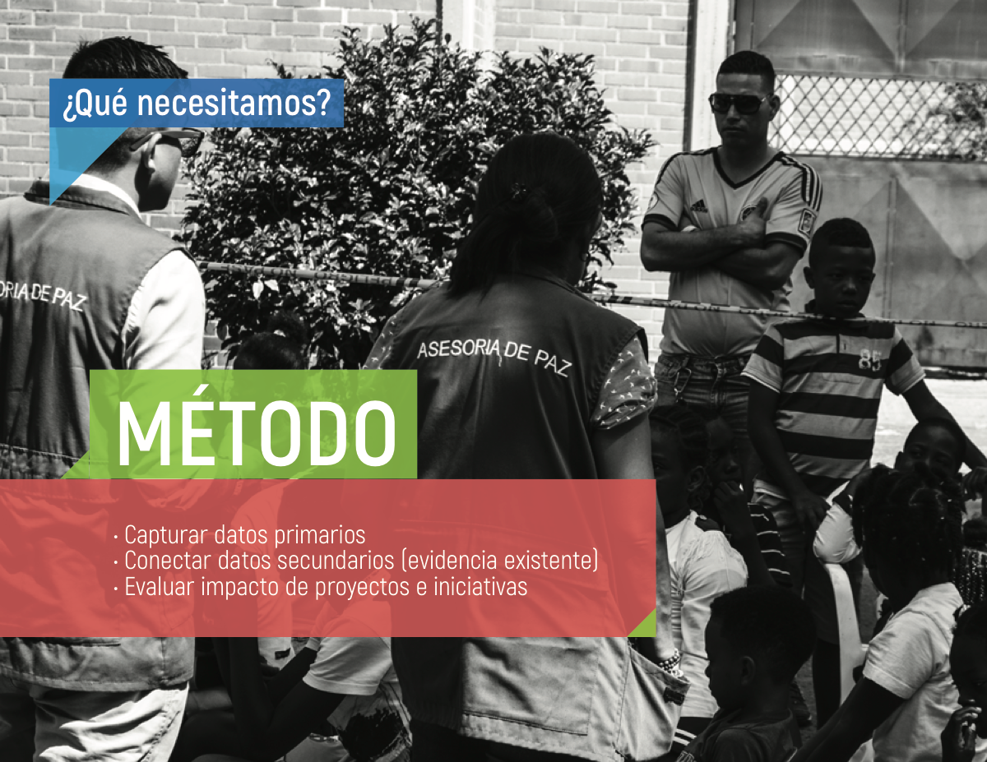
Que necesitamos?
Método
Capturar datos primarios
Conectar datos secundarios (evidencia existente)
Evaluar impacto de proyectos e iniciativas

Slide 10
Que necesitamos?
Validar un método para capturar datos primarios, conectar la evidencia existente y evaluar el impacto de proyectos e iniciativas

Slide 11
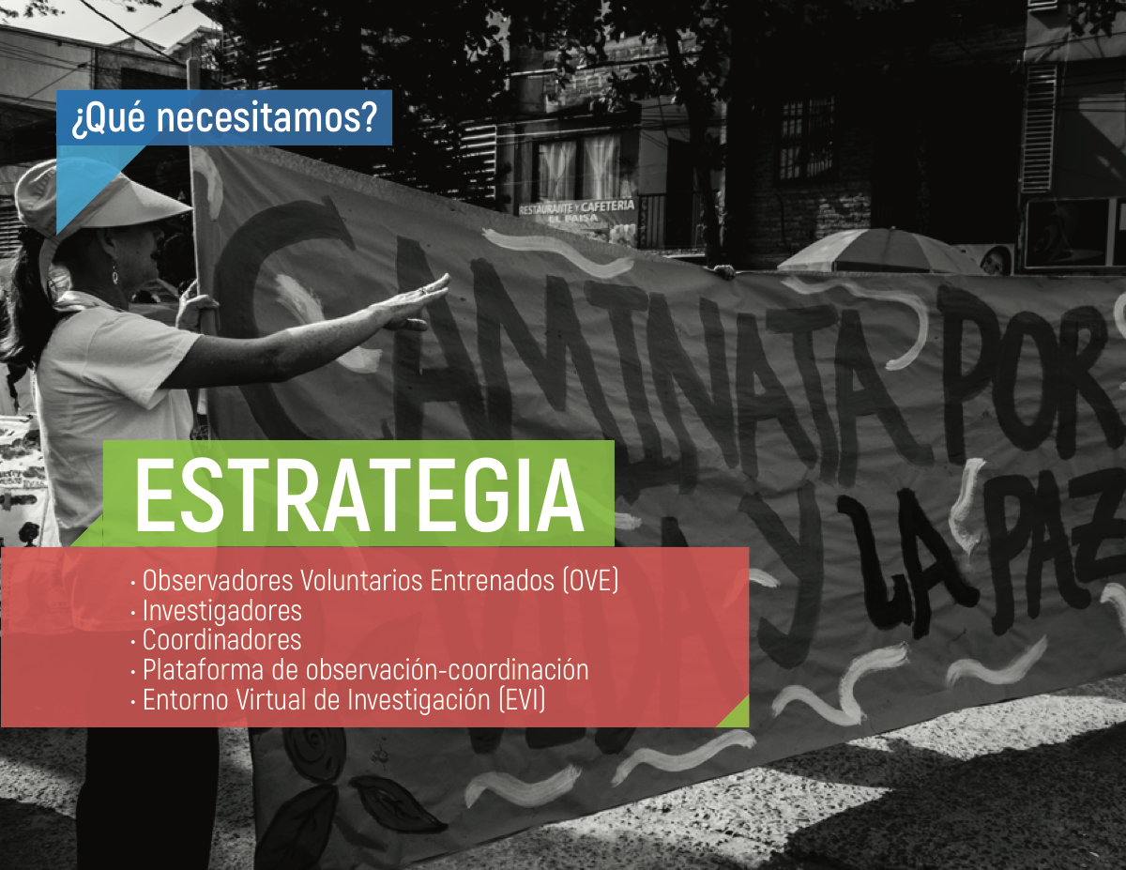

Slide 12
Cual es la estrategia?
Construir el marco de medición de paz desarrollando un concurso ciudadano de colaboración abierta con componentes técnicos y no-técnicos

Slide 13


Slide 14
Talleres de barrio?
Identificar nuevas narrativas de paz y abordar el reto de medirlas para definir el marco conceptual de lo que debemos medir.

Slide 15
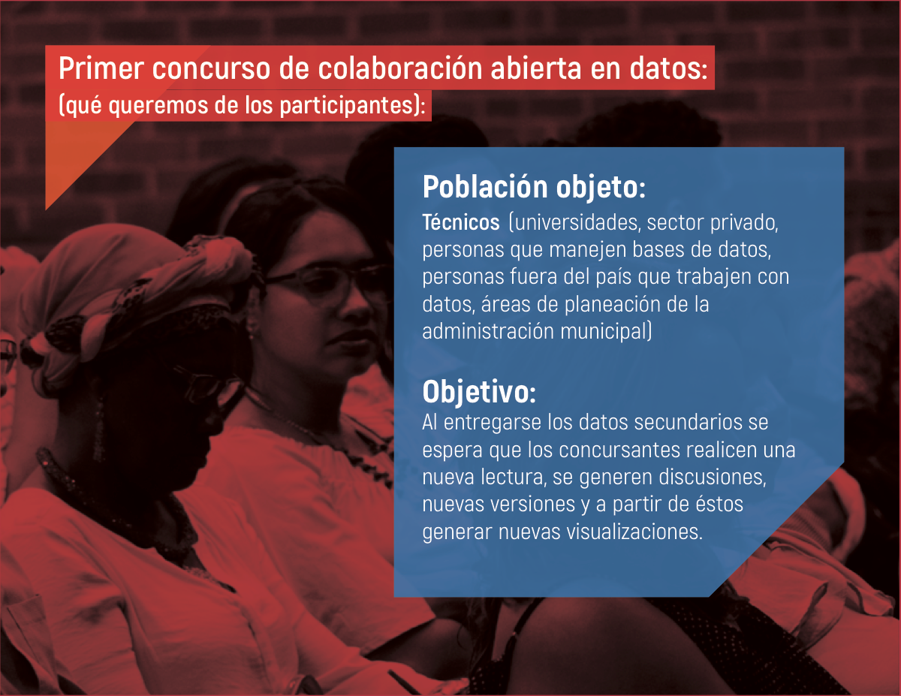

Slide 16
Concurso de datos?
Entregar datos para construir una plataforma a partir de nuevas lecturas, visualizaciones y discusiones acerca de los datos

Slide 17
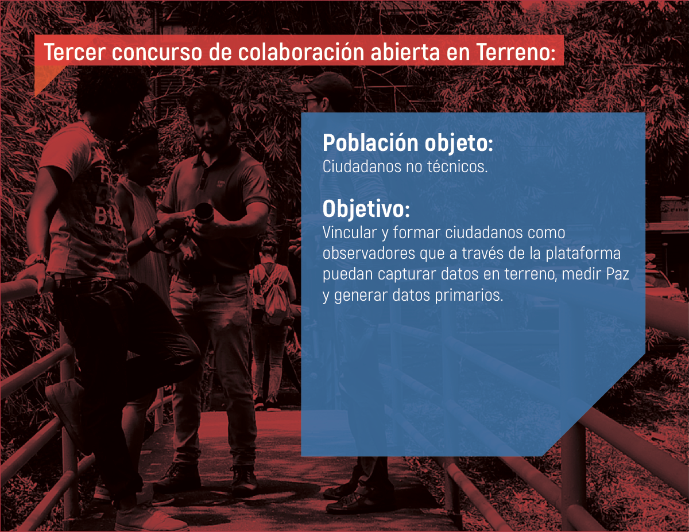

Slide 18
Concurso de terreno?
Entregar entrenamiento para crear una red de jóvenes observadores, capturar datos y evaluar impacto de proyectos e iniciativas de construcción de paz

Slide 19
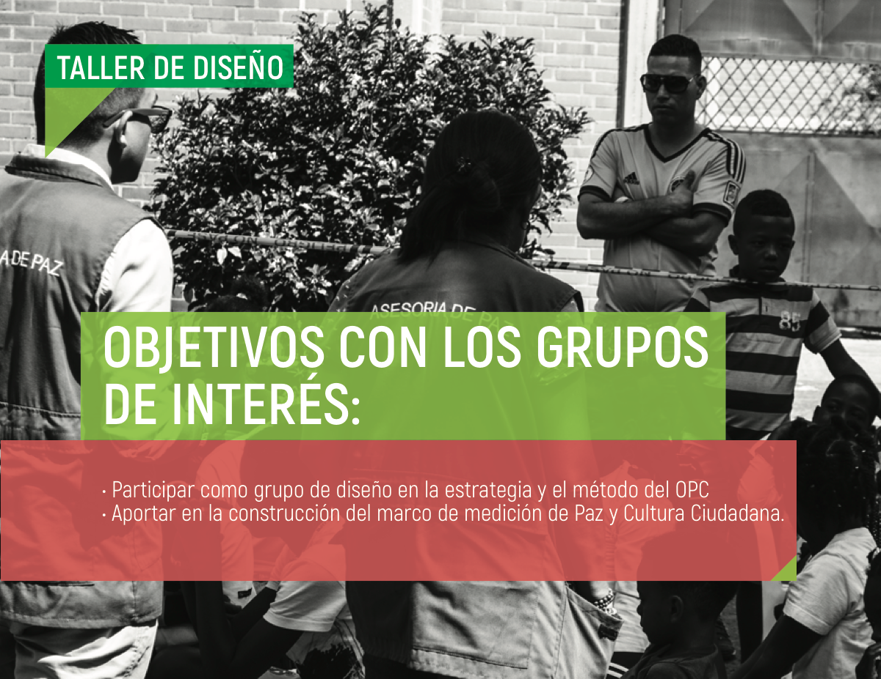

Slide 20
Grupos de interés?
Participar como grupo de diseño en la estrategia, el método y el marco de medición de paz

Slide 21
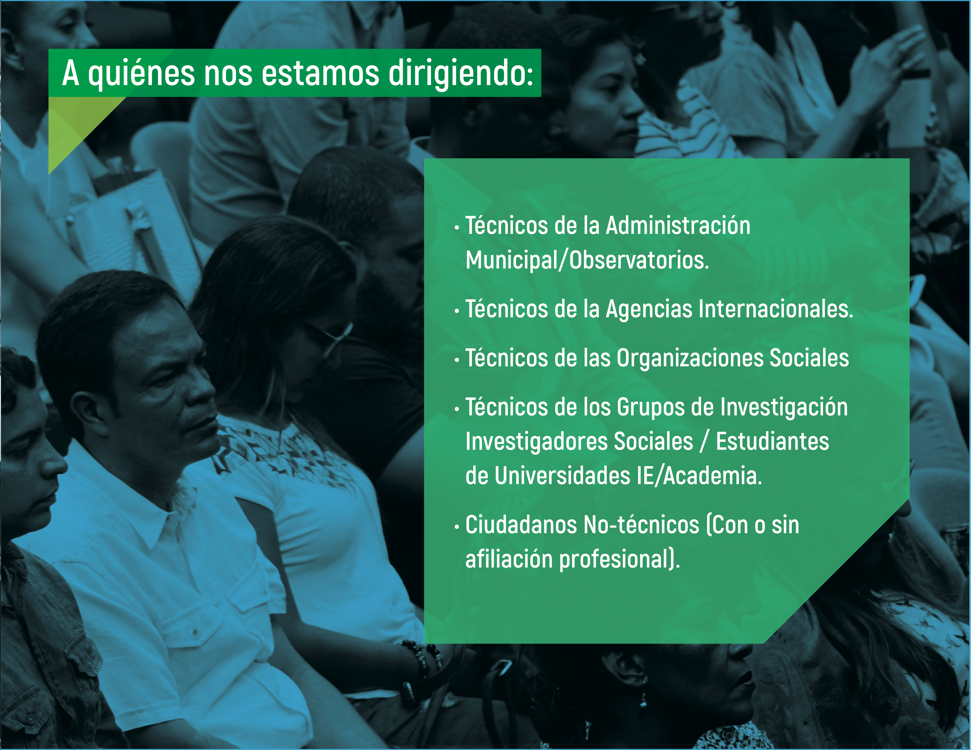

Slide 22
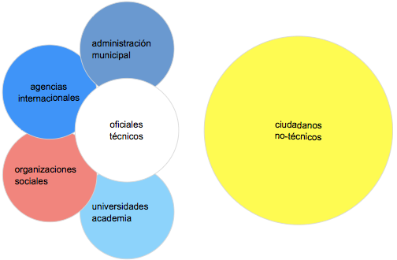
Grupos de interés

Slide 23
